Slide 1
Singular Value Decomposition (SVD)
Seri bahan kuliah Algeo #19b
Bahan kuliah IF2123 Aljabar Linier dan Geometri
Oleh: Rinaldi Munir
Program Studi Teknik Informatika
STEI-ITB

Slide 2
Dekomposisi Matriks
Mendekomposisi matriks artinya memfaktorkan sebuah matriks, misalnya A, menjadi hasil kali dari sejumlah matriks lain, P₁, P₂, …, P_{k}
A = P₁ × P₂ × ... × P_{k}
Terdapat beberapa metode mendekomposisi matriks:
1. Metode dekomposisi LU
2. Metode dekomposisi QR
3. Metode dekomposisi nilai singular (singular value decomposition – SVD)
→ yang dibahas di dalam kuliah ini

Slide 3
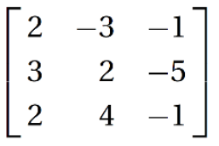
LU decomposition
=
A
L
U
L = matriks segitiga bawah (lower triangular matrix),
U = matriks segitiga atas (upper triangular matrix)
Contoh:
=

Slide 4
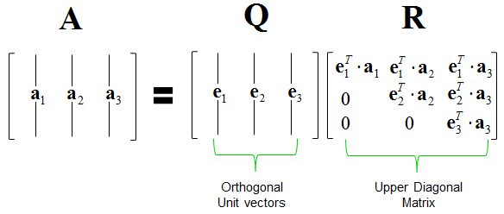
QR decomposition
Contoh:

Slide 5
Singular Value Decomposition (SVD)
Di dalam materi nilai eigen dan vektor eigen, pokok bahasan diagonalisasi, kita sudah mempelajari bahwa matriks bujursangkar A berukuran n x n dapat difaktorkan menjadi:
A = EDE^{–1}
dalam hal ini,
E adalah matriks yang kolom-kolomnya adalah basis ruang eigen dari matriks A,
E = (e₁ | e₂ | … | e_{n})
D adalah matriks diagonal sedemikian sehingga
D = E^{–1}AE
Bagaimana cara memfaktorkan matriks non-bujursangkar berukuran m x n yang tidak memiliki nilai eigen?

Slide 6
Untuk matriks non-bujursangkar, pemfaktorannya menggunakan metode singular decomposition value (SVD)
SVD memfaktorkan matriks A berukuran m x n menjadi matriks U, ∑, dan V sedemikian sehingga
U = matriks ortogonal m x m,
V = matriks orthogonal n x n
∑ = matriks berukuran m x n yang elemen-elemen diagonal utamanya
adalah nilai-nilai singular dari matriks A dan elemen-elemen lainnya 0
A = U∑V^{T}

Slide 7
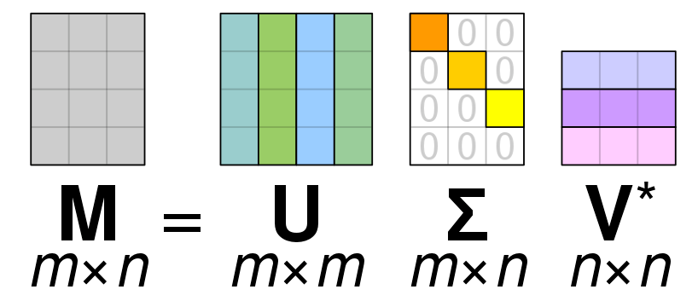

Slide 8
Diagonal utama matriks m xn
Diagonal utama sebuah matriks biasanya didefinisikan pada matriks persegi (matriks bujursangkar) berukuran n x n.
Untuk matriks bukan bujursangkar, yaitu matriks m x n, diagonal utama matriks didefinisikan pada garis yang dimulai dari sudut kiri atas terus ke bawah matriks sejauh mungkin.

Slide 9
Matriks ortogonal
Matriks ortogonal adalah matriks yang kolom-kolomnya adalah vektor yang saling orthogonal satu sama lain (hasil kali titik sama dengan 0).
Jika vektor-vektor kolom tersebut merupakan vektor satuan, maka matriks ortogonal tersebut dinaakan juga matriks ortonormal.
Vektor satuan adalah vektor yang dinormalisasi dengan panjang atau magnitude-nya sehingga memiliki panjang atau magnitude = 1.
Jika Q adalah matriks ortogonal m x n, dan kolom-kolom matriks Q adalah vektor-vektor satuan v₁, v₂, …, v_{m}, maka v_{i} ⋅ v_{j} = 0 untuk i ≠ j.
Atau, dapat juga dikatakan bahwa Q adalah matriks ortogonal jika Q^{T}Q= I, dalam hal ini I adalah matriks identitas.

Slide 10
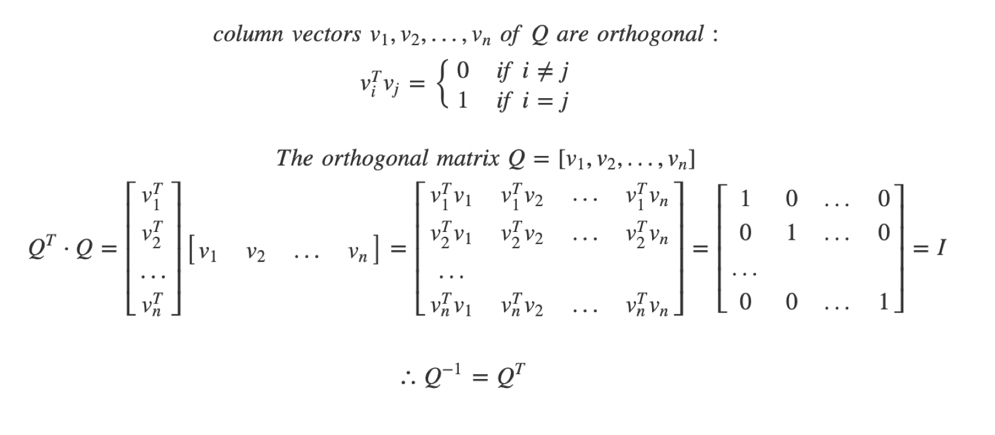

Slide 11
Contoh:
Q^{T}Q

Slide 12
Nilai-nilai singular matriks
Misalkan A adalah matriks m x n. Jika λ₁, λ₂, …, λ_{n} adalah nilai-nilai eigen dari A^{T}A, maka
σ₁ = √ λ₁, σ₂ = √ λ₂, …, σ_{n} = √ λ_{n}
disebut nilai-nilai singular dari matriks A.
Diasumsikan λ₁ ≥ λ₂ ≥ … ≥ λ_{n} ≥ 0 sehingga σ₁ ≥ σ₂ ≥ … ≥ σ_{n} ≥ 0
Teorema

Slide 13
A =
Contoh 1: Tentukan nilai-nilai singular matriks
Penyelesaian:
det(λI – (A^{T}A)x) = 0 $\left|\begin{matrix}λ−2 & −1 \\ −1 & λ−2\end{matrix}\right|$ = 0 → (λ - 2)(λ- 2) – 1 = 0
Persamaan karakteristik: λ² - 4λ + 3= 0 → (λ - 3)(λ - 1) = 0
Nilai-nilai eigen dari A^{T}A adalah λ₁ = 3 dan λ₂ = 1
Jadi, nilai-nilai singular matriks A (dalam urutan dari besar ke kecil)
adalah:
σ₁ = √3 dan σ₂ = √1

Slide 15
A = U∑V^{T}
Nilai-nilai
singular
Vektor-vektor
singular kanan
Vektor-vektor
singular kiri

Slide 16
Langkah-langkah SVD mendekomposisi A_{mxn} menjadi U, ∑, dan V:
Untuk vektor singular kiri, hitung nilai-nilai eigen dari AA^{T} . Rank(A) = k = banyaknya nilai-nilai eigen tidak nol dari AA^{T} .
Tentukan vektor-vektor eigen u₁, u₂, …, u_{m} yang berkoresponden dengan nilai-nilai eigen dari AA^{T}. Normalisasi u₁, u₂, …, u_{m} dengan cara setiap komponen vektornya dibagi dengan panjang vektor. Diperoleh matriks U.
Untuk vektor singular kanan, hitung nilai-nilai eigen dari A^{T}A lalu tentukan nilai-nilai-singularnya.
Tentukan vektor-vektor eigen v₁, v₂, …, v_{n} yang berkoresponden dengan nilai-nilai eigen dari A^{T}A. Normalisasi v₁, v₂, …, v_{n} dengan cara setiap komponen vektornya dibagi dengan panjang vektor. Diperoleh matriks V. Transpose-kan matriks V sehingga menjadi V^{T}.
Bentuklah matriks ∑ berukuran m x n dengan elemen-elemen diagonalnya adalah nilai-nilai singular dari matriks A dengan susunan dari besar ke kecil. Nilai singular di dalam ∑ adalah akar pangkat dua dari nilai-nilai eigen yang tidak nol dari A^{T}A.
Maka, A = U∑V^{T}

Slide 17

$$A= \left[\begin{matrix}3 & 1 & 1 \\ −1 & 3 & 1\end{matrix}\right]$$
Contoh 2: Faktorkan matriks dengan metode SVD.
Penyelesaian:
Singular kiri:
AA^{T} =
$$\left[\begin{matrix}3 & −1 \\ 1 & 3 \\ 1 & 1\end{matrix}\right]= \left[\begin{matrix}11 & 1 \\ 1 & 11\end{matrix}\right]$$
$$\left[\begin{matrix}3 & 1 & 1 \\ −1 & 3 & 1\end{matrix}\right]$$
Nilai-nilai eigen dari AA^{T} adalah λ₁= 12 dan λ₂ = 10 (terurut dari besar ke kecil)
Jadi rank(A) = 2
(2) Menentukan matriks U
(λI – AA^{T})x = 0 → $\left[\begin{matrix} −11 & −1 \\ −1 & λ−11\end{matrix}\right]$ $\left[\begin{matrix}x_{1} \\ x_{2}\end{matrix}\right]$ = $\left[\begin{matrix}0 \\ 0\end{matrix}\right]$

Slide 18
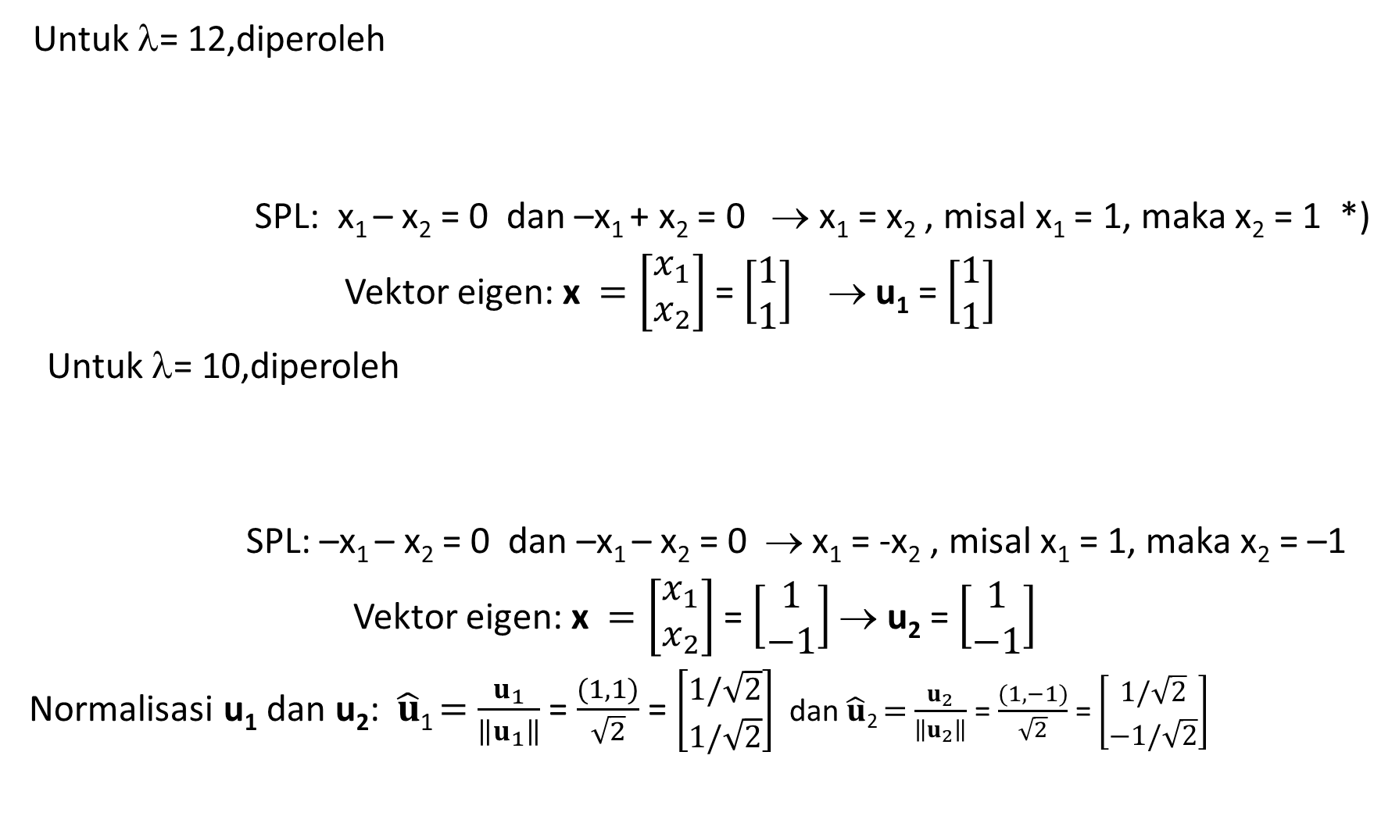
Untuk λ= 12,diperoleh
SPL: x₁ – x₂ = 0 dan –x₁ + x₂ = 0 → x₁ = x₂ , misal x₁ = 1, maka x₂ = 1 *)
Vektor eigen: x $=\left[\begin{matrix}x_{1} \\ x_{2}\end{matrix}\right]$ = $\left[\begin{matrix}1 \\ 1\end{matrix}\right]$ → u₁ = $\left[\begin{matrix}1 \\ 1\end{matrix}\right]$
Untuk λ= 10,diperoleh
SPL: –x₁ – x₂ = 0 dan –x₁ – x₂ = 0 → x₁ = -x₂ , misal x₁ = 1, maka x₂ = –1
Vektor eigen: x $=\left[\begin{matrix}x_{1} \\ x_{2}\end{matrix}\right]$ = $\left[\begin{matrix}1 \\ −1\end{matrix}\right]$ → u₂ = $\left[\begin{matrix}1 \\ −1\end{matrix}\right]$
Normalisasi u₁ dan u₂: $\hat{u}$₁ $=$ $\frac{u_{1}}{\left\|u_{1}\right\|}$ = $\frac{(1,1)}{\sqrt{2}}$ = $\left[\begin{matrix}1/\sqrt{2} \\ 1/\sqrt{2}\end{matrix}\right]$ dan $\hat{u}$₂ $=$ $\frac{u_{2}}{\left\|u_{2}\right\|}$ = $\frac{(1,−1)}{\sqrt{2}}$ = $\left[\begin{matrix}1/\sqrt{2} \\ −1/\sqrt{2}\end{matrix}\right]$
$\left[\begin{matrix} −11 & −1 \\ −1 & λ−11\end{matrix}\right]$ $\left[\begin{matrix}x_{1} \\ x_{2}\end{matrix}\right]$ = $\left[\begin{matrix}0 \\ 0\end{matrix}\right] $
$\left[\begin{matrix}1 & −1 \\ −1 & 1\end{matrix}\right]$ $\left[\begin{matrix}x_{1} \\ x_{2}\end{matrix}\right]$ = $\left[\begin{matrix}0 \\ 0\end{matrix}\right]$
$\left[\begin{matrix} −11 & −1 \\ −1 & λ−11\end{matrix}\right]$ $\left[\begin{matrix}x_{1} \\ x_{2}\end{matrix}\right]$ = $\left[\begin{matrix}0 \\ 0\end{matrix}\right] $
$\left[\begin{matrix}−1 & −1 \\ −1 & −1\end{matrix}\right]$ $\left[\begin{matrix}x_{1} \\ x_{2}\end{matrix}\right]$ = $\left[\begin{matrix}0 \\ 0\end{matrix}\right]$
*) Biasanya dimisalkan x₁ = t sehingga x₂ = t. Pada kasus ini kita bisa memisalkan t nilai sembarang, misalkan t = 1,
Berapapun nilai t tidak masalah, sebab nanti vektor dinormalisasi dengan panjangnya.

Slide 19
Diperoleh matriks U:
(3) Singular kanan:
A^{T}A =
$$U= \left[\begin{matrix}1/√2 & 1/√2 \\ 1/√2 & −1/√2\end{matrix}\right]$$
$\left[\begin{matrix}3 & −1 \\ 1 & 3 \\ 1 & 1\end{matrix}\right]\left[\begin{matrix}3 & 1 & 1 \\ −1 & 3 & 1\end{matrix}\right]=$ $\left[\begin{matrix}10 & 0 & 2 \\ 0 & 10 & 4 \\ 2 & 4 & 2\end{matrix}\right]$
Nilai-nilai eigen dari A^{T}A adalah λ₁= 12, λ₂ = 10 dan λ₃ = 0 (terurut dari besar ke kecil)
Nilai-nilai singular dari nilai eigen yang tidak nol adalah σ₁ = √12 , σ₂ = √10
(4) Vektor-vektor eigen yang bersesuaian dengan setiap nilai eigen tersebut adalah:
v₁ = $\left[\begin{matrix}1 \\ 2 \\ 1\end{matrix}\right]$ , v₂ = $\left[\begin{matrix}2 \\ −1 \\ 0\end{matrix}\right],$ v₃ = $\left[\begin{matrix}1 \\ 2 \\ −5\end{matrix}\right]$

Slide 20



Normalisasi v₁, v₂, dan v₃:
$\hat{v}$₁ $=$ $\frac{v_{1}}{\left\|v_{1}\right\|}$ = $\frac{(1,2,1)}{\sqrt{6}}$ = $\left[\begin{matrix}\frac{1}{\sqrt{6}} \\ \frac{2}{\sqrt{6}} \\ \frac{1}{\sqrt{6}}\end{matrix}\right],\hat{v}\text{2} = \frac{v_{2}}{\left\|v_{2}\right\|}\text{ = }\frac{(2,−1,0)}{\sqrt{5}}\text{ = }\left[\begin{matrix}\frac{2}{\sqrt{5}} \\ \frac{−1}{\sqrt{5}} \\ 0\end{matrix}\right]$, $\hat{v}\text{3} = \frac{v_{3}}{\left\|v_{3}\right\|}\text{ = }\frac{(1,2,−5)}{\sqrt{30}}\text{ = }\left[\begin{matrix}\frac{1}{\sqrt{30}} \\ \frac{2}{\sqrt{30}} \\ \frac{−5}{\sqrt{30}}\end{matrix}\right]$
Matriks V adalah:
$V= \left[\begin{matrix}\frac{1}{\sqrt{6}} & \frac{2}{\sqrt{5}} & \frac{1}{\sqrt{30}} \\ \frac{2}{\sqrt{6}} & \frac{−1}{\sqrt{5}} & \frac{2}{\sqrt{30}} \\ \frac{1}{\sqrt{6}} & 0 & \frac{−5}{\sqrt{30}}\end{matrix}\right]$
dan V^{T} = $\left[\begin{matrix}\frac{1}{\sqrt{6}} & \frac{2}{\sqrt{6}} & \frac{1}{\sqrt{6}} \\ \frac{2}{\sqrt{5}} & \frac{−1}{\sqrt{5}} & 0 \\ \frac{1}{\sqrt{30}} & \frac{2}{\sqrt{30}} & \frac{−5}{\sqrt{30}}\end{matrix}\right]$

Slide 21

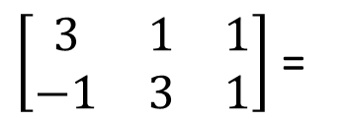


(5) Matriks ∑ yang berukuran 2 x 3 adalah ∑ = $\left[\begin{matrix}\sqrt{12} & 0 & 0 \\ 0 & \sqrt{10} & 0\end{matrix}\right]$
(6) Jadi,
A = U∑V^{T}
$$\left[\begin{matrix}\frac{1}{\sqrt{6}} & \frac{2}{\sqrt{6}} & \frac{1}{\sqrt{6}} \\ \frac{2}{\sqrt{5}} & \frac{−1}{\sqrt{5}} & 0 \\ \frac{1}{\sqrt{30}} & \frac{2}{\sqrt{30}} & \frac{−5}{\sqrt{30}}\end{matrix}\right]$$
$\left[\begin{matrix}3 & 1 & 1 \\ −1 & 3 & 1\end{matrix}\right]$ =
$$\left[\begin{matrix}1/√2 & 1/√2 \\ 1/√2 & −1/√2\end{matrix}\right]$$
$$\left[\begin{matrix}\sqrt{12} & 0 & 0 \\ 0 & \sqrt{10} & 0\end{matrix}\right]$$
A U ∑ V^{T}
2 x 3 2 x 2 2 x 3 3 x 3

Slide 22
Aplikasi SVD
Kompresi gambar dan video (image and video compression)
Pengolahan citra (image processing)
Machine Learning
Computer vision
Digital watermarking
Dll

Slide 23
Sumber:
Howard Anton & Chris Rores, Elementary Linear Algebra, 10th Edition
Gregoria Ariyanti, Dekomposisi Nilai Singular dan Aplikasinya, Program Studi Pendidikan Matematika Universitas Widya Mandala Madiun

